Slide 1
生きた日本語を学ぼう！ その⑫
～○○はだれのですか？～

Slide 2
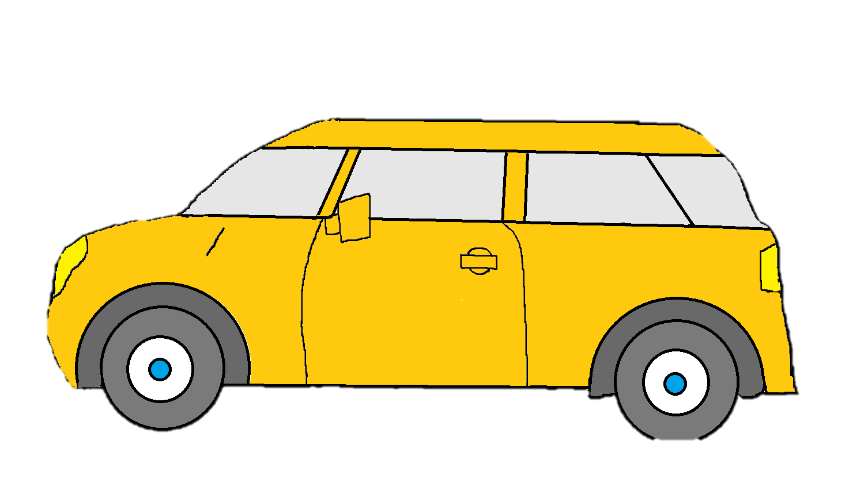
復習
Review
それ
車（くるま）
私（わたし）
それは私の車です。
生きた日本語を学ぼう！ その⑫

Slide 3
それ
？
？
車（くるま）
それはだれのですか。
生きた日本語を学ぼう！ その⑫

Slide 4
これもOK!!
それ
？
？
車（くるま）
それはだれの車ですか。
生きた日本語を学ぼう！ その⑫

Slide 5
この言い方もOK!
それ
？
？
車（くるま）
その車はだれのですか。
生きた日本語を学ぼう！ その⑫

Slide 6
文の作り方
How to make sentence
○○は
だれの
ですか。
主語（しゅご）
Subject
動詞（どうし）
Verb
生きた日本語を学ぼう！ その⑫

Slide 7
文の作り方
How to make sentence
これもOK!!
○○は
だれの
△△
ですか。
主語（しゅご）
Subject
名詞（めいし）
Noun
動詞（どうし）
Verb
生きた日本語を学ぼう！ その⑫

Slide 8
例文
Example
①
あれは
that
だれの
whose
ですか。
is
②
このズボンは
these pants
だれの
whose
ですか。
are
生きた日本語を学ぼう！ その⑫

Slide 9
例文
Example
③
その本は
that book
だれの
whose
ですか。
is
④
そのスマホは
that smartphone
だれの
whose
ですか。
is
生きた日本語を学ぼう！ その⑫

Slide 10
練習
Practice
あの
家（いえ）
？
？
例
example
あの家はだれのですか。
生きた日本語を学ぼう！ その⑫

Slide 11
練習
Practice
この
えんぴつ
？
？
問題 ①
Problem ①
？
生きた日本語を学ぼう！ その⑫

Slide 12
答え
Answer
練習
Practice
この
えんぴつ
？
？
問題 ①
Problem ①
このえんぴつはだれのですか。
生きた日本語を学ぼう！ その⑫

Slide 13
練習
Practice
その
消（け）しゴム
？
？
問題 ②
Problem ②
？
生きた日本語を学ぼう！ その⑫

Slide 14
答え
Answer
練習
Practice
その
消（け）しゴム
？
？
問題 ②
Problem ②
その消しゴムはだれのですか。
生きた日本語を学ぼう！ その⑫

